Slide 1

ENM 320 Yönetim Bilişim Sistemleri
Yrd. Doç. Dr. Berk Ayvaz
İstanbul Ticaret Üniversitesi Endüstri Mühendisliği Bölümü

Slide 2
Bilgi Çağı…
Tarih Devirleri
İlk Çağ
Yazının bulunması
Orta Çağ
Kavimler göçü
Yeni Çağ
İstanbul’un Fethi
Yakın Çağ
Fransız İhtilali
Bilgi ve Teknoloji Çağı
Bilgi ihtiyacı arttı.
Günümüzde en büyük kaynak bilgi haline geldi.
Ünlü Alman yazar Alvin Toffler, "Bilgi, eskinin emteası haline gelmiştir" diyor bir kitabında. Emtea "para eden eşya" mânâsına gelmektedir...
Günümüzde artık üretilen ürünün maddesinden daha çok taşıdığı bilgi bir değer ifade ediyor.
Emek, para, kültür, ekonomi, hep bilginin içine gömülüyor.

Slide 3
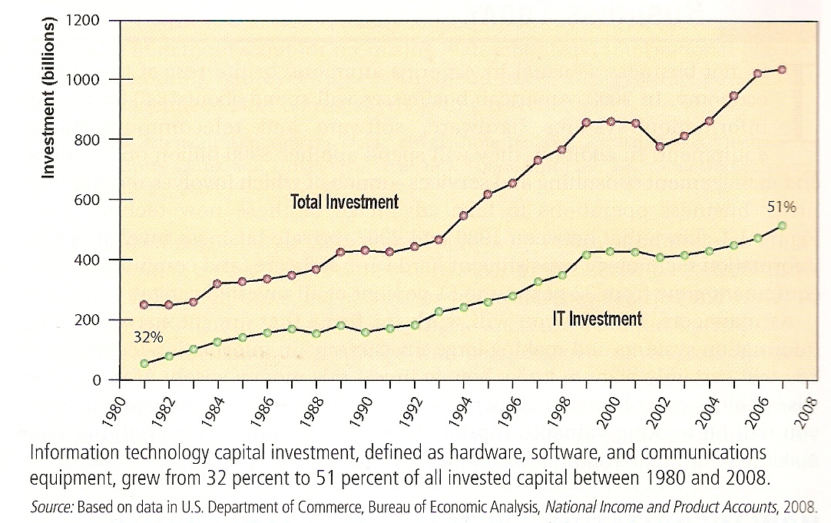
Günümüz İşletmelerinde Yönetim Bilişim Sistemlerinin Rolü
Günümüzde işletmeler bilgi sistemlerine, yazılımlara ve iletişim araçlarına milyonlarca dolar yatırım yapmaktadırlar.
Aşağıdaki şekilde işletmelerin donanım, yazılım ve iletişim araçlarına 1980-2009 arasında yaptıkları yatırım miktarı görülmektedir.
Buna göre 1980 yılında Yönetim Bilişim Sistemlerine yapılan yatırım miktarı yapılan tüm yatırım miktarının %32’si iken, bu oran 2010 yılında %52’lere kadar çıkmıştır.
Organizasyonların girdileri
  İş gücü
  Sermaye
  Hammadde
  YBS

Slide 4
Günümüz İşletmelerinde Yönetim Bilişim Sistemlerinin Rolü
Günümüz dünyasının durum analizi
Günümüzde globalleşen dünyada işletmeler rekabet avantajı sağlamak, ayakta kalabilmek ve müşteri memnuniyetini artırmak için;
  Değişen müşteri talebini önceden hissedebilmeli (Aktif yerine Proaktif yaklaşım)
  Müşteri isteklerine hızlı bir şekilde cevap verebilmeli (CRM:Customer relationship management)
  Minimum stokla çalışmalı [Tam Zamanında Üretim (JIT:Just in time), Yalın Üretim (Lean Production)]
  Yüksek seviyede verimlilik ile çalışmak zorundadırlar.
Bugün kağıt gazete okuyucularının sayısı gitgide azalmakla beraber 78 milyondan fazla insan gazeteleri internet üzerinde takip etmektedir.
Her gün 39 milyon kişi çevrimiçi video izlemekte, 66 milyon kişi blog izlemektedir.

Slide 5
Facebook’un Chief Creative Officer’ı Mark D’Arcy, Cannes’da sınırlı katılımcıya özel toplantıda dikkat çeken detaylar paylaştı.
Öncelikle bahsedelim mobil odağında yatırımlarını devam ettirenFacebook'un geri dönüş beklentisi de yine mobil odakta. Mobil ekranı tuvale benzeten Mark D'Arcy bu konuda markaların yaptıkları başarılı kampanyalara yer verdi. (Kampanyaların örnek videolarını Facebook'tan talep ettim paylaşılması dahilinde yazıyı güncelleyeceğim.) Kısıtlı imkanlarda yaratıcılığın arttığını gösteren örnekler ilerleyen süreç mobilde eğlenceli reklamların bizleri beklediğini gösterirken markalara da bu yönde ilk işaretleri vermiş oldu.
"Kullanıcının zamanını neden aldığınızı anlatmanız lazım" diyen Mark D'Arcy özetle kullanıcı için hazırlanan içeriğin onların şarjını zamanını harcayacağını, hikaye ve platform uyumunun iyi olması gerektiğini, böylece kullanıcının marka için ne kaybettiğini değil onun için değerli olduğunu düşüneceğini söyledi.
Facebook'ta aktif kullanıcı sayısı
Rakamlarla devam edelim, bir önceki geçtiğimiz Cannes Lions Festivali ile bu yıl arasındaki Facebook'taki gelişmeyi paylaşan Mark D'Arcy mobil kullanıma 250 milyon insanın daha katıldığını belirterek 1,25 milyar aktif mobil kullanıcı sayısına sahip olduklarını açıkladı.
Günlük 200 milyonu aktif olmak üzere 300 milyon kullanıcının Instagram'da bulunmasıysa konuşmanın önce çıkan sayılarından birisiydi. Yine dikkat çeken sayılardan biri ise kullanıcılar günde Instagram'da 21 dakika vakit geçirmesi.
Facebook'un videoda inanılmaz büyümesi
YouTube'u tahtından etmeye aday servisi Facebook Video konusunda da açıklama yapan Mark D'Arcy günlük video görüntülenme sayısının 4 milyar olduğunu belirtti. Otomatik başlayan videolar olsa da kısa zamanda önemli bir büyüme olarak kabul edebiliriz.
Kaynak: http://www.sabah.com.tr/teknoloji/2015/06/25/facebookun-aktif-kullanici-sayisi-oyle-bir-rakama-ulasti-ki

Slide 6
Günümüz İşletmelerinde Yönetim Bilişim Sistemlerinin Rolü
İnternetin iletişim sistemlerinde etkin olması, işlem maliyetlerinin önemli ölçüde düşmesine neden olmuştur.
İnternet ile beraber tüketiciler -istedikleri anda- bir ürüne ait kalite ve fiyat bilgisine ulaşabilmektedirler.
İşletmeler, düşük maliyetli tedarikçiler bularak veya diğer ülkelerde üretim faaliyetlerini yöneterek çok önemi kârlar sağlamaktadırlar.
Dijital içerik sunan işletmeler milyonlarca ürün satabilmektedirler.

Slide 7
Yönetim Bilişim Sistemlerindeki Yenilikler
YBS’de teknoloji hususunda 3 yenilik bulunmaktadır.
Teknoloji
Bulut (Cloud) bilgi işlem platformu işletmelerde kullanılan önemli bir yenilik olarak ortaya çıkmıştır.
Bir hizmet olarak yazılım büyümektedir.
Mobil dijital platform işletmelerde PC ile rekabet eder hale gelmiştir.
Yönetim
İş zekası uygulamaları hızla artmaktadır.
Yöneticiler koordinasyon, işbirliği ve bilgi paylaşımını geliştirmek için çevrimiçi işbirliği ve sosyal ağ yazılımı kullanmaya başlamıştır.
Sanal toplantılar artmaktadır.
İşletmeler
Web 2.0 uygulamaları işletmeler tarafından artan oranlarda kullanılmaktadır.
İşletme değeri yeniden oluşmaktadır.
Ev-ofis uygulamaları rağbet görmektedir.

Slide 8


Küreselleşme ile beraber düzleşen Dünya
Ünlü matematikçi ve düşünür olan Pisagor, MÖ 500'lü yıllarda Dünyanın yuvarlak olduğunu bilmiş ve kurduğu ünlü Pisagor okulunda bunu öğrencilerine öğretmiştir.
Orta çağda Gelileo Galilei de bu düşünceyi savunmuş ve bu düşüncesinden dolayı yargılanmıştır.
Dünya'nın yuvarlak olduğunu bulan kesin olarak belirli olmamasına karşın birçok bilim adamı ve gezgin bu fikri desteklemiş ve fakat Fernando Magellan tarafından yapılan Dünya gezisinden sonra dünyanın yuvarlak olduğu kesin olarak söylenmiştir.
Globalleşme SANAYİ DEVRİMİ ile birlikte ortaya çıkan bir olgudur.
2005 yılında yazar Thomas Friedman dünyanın düz olduğunu belirten bir kitap yazmıştır.
Kitapta küreselleşme ile birlikte işletmelerin lokal olmaktan çıkıp tüm dünyada faaliyet gösteren bir yapıya büründükleri belirtilmektedir.
Bunun neticesinde de rekabet kapalı bir sınır içinde yaşanmaktan sınırların olmadığı açık sistemlerde yaşanır hale gelmiştir.

Slide 9
Küreselleşmenin YBS ile ilişkisi nedir?
İnternetin uluslararası iletişim sistemi olarak kullanılmasıyla küresel ölçekte işlem maliyetleri önemli derecede düşmüştür.
Küresel ölçekte ürün ve hizmet üreten firmalar enformasyon sistemleri ile dünyanın her yerinden ucuz hammaddecilere ulaşabilmektedir.
E-bay, 2011 yılında kârının yarısını yurtdışı faaliyetlerinden elde etmiştir.

Slide 10
Dijital İşletme
Buraya kadar açıklanan tüm değişimler günümüz işletmelerini, mevcut iş modellerini gözden geçirip dijital bir şekilde tasarlamak zorunda bırakmıştır.
İş süreçleri: Örgütlerin organizasyonel amaçlarını gerçekleştirmek için belirli bir düzen ve koordinasyon altında gerçekleştirdiği faaliyetlerden oluşan, birbiriyle ilişkili görev ve davranışlardır.
Örnek: sipariş oluşturmak, bir çalışanı işe almak, eğitim vermek, pazarlama, satış vs.
Dijital işletme: Örgütün müşteri, tedarikçi ve çalışanlarıyla gerçekleştirdiği önemli iş ilişkilerinin hemen hemen tamamının dijital olarak dolaylı ve dolaysız olarak desteklendiği bir işletmedir.
Bu işletmelerde tüm varlıklar dijital araçlarla yönetilmektedir.
Ekstra okumalar yapmak için tavsiye
http://www.mckinsey.com/insights/digital_enterprise

Slide 11
Dijital İşletme ve Klasik İşletme Arasındaki Farklar
Klasik İşletme
Dijital İşletme
Çevreyi daha hızlı takip eder ve uyum sağlar.
Değişen koşullara karşı daha esnektir.
Küreselleşme, örgütlenme ve yönetim için fırsatlar sunar.
YBS sistemleri ile çalışma saatleri 7/24
Çalışmak için mekan fark etmez.

Slide 12
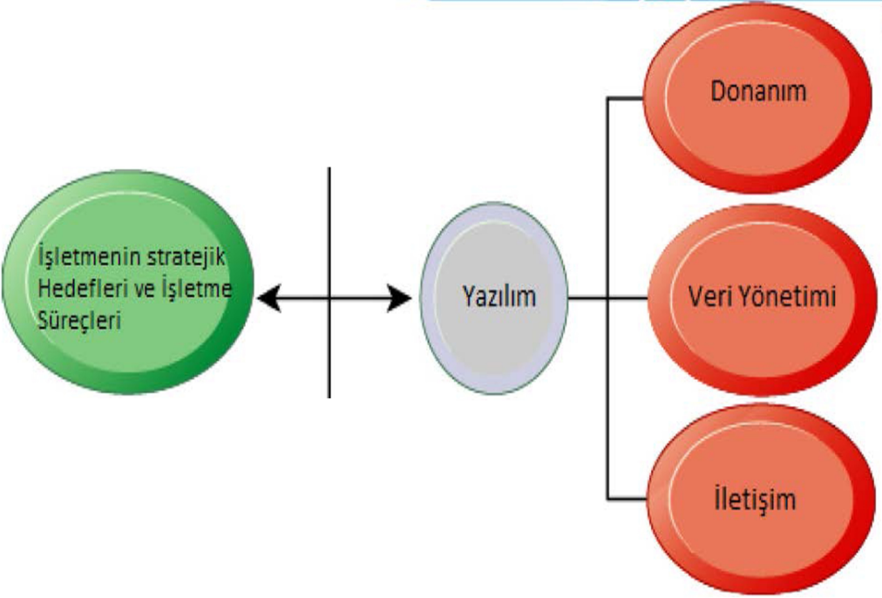
Enformasyon Sistemlerinin Stratejik İşletme Amaçları
ABD’de 23 milyon yönetici ve 113 milyon çalışan işlerini yerine getirebilmek için enformasyon sistemlerine ihtiyaç duymaktadır.
Enformasyon sistemleri işletmelerde stratejik kararları desteklemek yanında günlük işleri yerine getirmekte de kullanılmaktadır.
İşletmelerin işletme stratejileri ile enformasyon sistemleri arasındaki bağ gitgide kuvvetlenmektedir.
İşletmelerin ileride ne yapabilecekleri ve iş süreçleri genellikle enformasyon sistemlerinin ne yapabileceğine bağlıdır.
Stratejik hedefler 5 yıl ve üzerindeki dönemlerde alınacak kararları bağlar. Her şeyin hızlı değiştiği dünyada ise 5 yıl sonrasının kararını almak için birçok karar kriterinin iyi bir şekilde simüle edilmesi gerekir. YBS burada yöneticilere belirsizlikleri ve riskleri bertaraf etmede destek verir, karar sürecini kolaylaştırır.
İşletme
Enformasyon Sistemi

Slide 13
İşletmelerin Enformasyon sistemlerini kullanma sebepleri
Yüksek verimlilik
Yeni ürün, hizmet ve iş modelleri
Müşteri ve tedarikçilerle ilişkiler
Etkinleştirilmiş karar verme
Rekabetçi avantaj
Ayakta kalabilme

Slide 14


1. Yüksek Verimlilik
Verimlilik= Çıktılar/Girdiler
İşletmeler daha yüksek kâr sağlamak için sürekli olarak iş süreçlerinin verimliliğini artıracak metotlar aramaktadırlar.
YBS işletmelerin çıktılarının seviyesini artırıp girdilerinin seviyesini düşürerek verimlilik artışı sağlamaktadır.
Örnek olarak Dünya’daki en büyük perakendecilerden olan WalMart 2010 yılında 408 milyar $’lık satış yapmıştır. Bunun önemli bir nedeni tedarikçilerini dijital olarak her WalMart mağazaya entegre eden Retail Link adlı sistemi kullanmasıdır.
Müşteri herhangi bir ürünü satın alır almaz bu sistem aracılığıyla tedarikçiye stok bilgileri aktarılmaktadır. Dolayısıyla anlık stok temini yapılabilmektedir.

Slide 15
2. Yeni ürün, Hizmet ve İş Modelleri
Enformasyon sistemleri yeni ürün ve hizmet geliştirme yanında iş modeli geliştirmekte de kullanılan etkili araçlardır.
İş modeli, bir işletmenin bir ürün ya da hizmeti nasıl ürettiğini, sattığını ve teslim ettiğini tanımlamaktadır.
Müzik kaset ve Cd’leri eskiden mağazalarda satılırken günümüzde büyük oranda internet ortamından satışa sunulmaktadır.
Kaset
MP 3
Mağazadan satış
İnternetten satış

Slide 16
3. Müşteri ve Tedarikçilerle İlişkiler
Bir işletme müşteri ve tedarikçilerini iş süreçlerine ne kadar dahil eder ve onlarla ne kadar fazla entegre olursa o kadar fazla getiri elde eder.
Maliyetleri düşer ve pazarda rekabet avantajı sağlar.
Günümüzde bazı firmalar müşterilerinin alış veriş verilerini analiz ederek onlara uygun reklam ve ürün önerileri sunmaktadır.
Bu durum müşteri memnuniyetini artırmaktadır.
Günümüzde YBS kullanılarak müşterilerin sosyal paylaşım sitelerindeki paylaşımları, beğenileri vs. takip edilerek müşteriye özel ürünler ve reklamlar yapılmaktadır.

Slide 17
4. Etkinleştirilmiş Karar Verme
Yöneticiler doğru zamanda doğru karar verebilmek için doğru enformasyona ihtiyaç duyarlar.
Fakat birçok yönetici enformasyon yığını içinde zan ve tahminlere göre karar vermek durumunda kalmaktadır.
Bunun sonucu olarak yanlış ürün yada hizmetler üretilmekte ve yanlış yatırımlar yapılabilmektedir.
Her hareket kendi cinsinden bir sonuç doğurduğu için yanlış karar yanlış sonuçlar doğurmaktadır. (müşteri kaybı, maliyet artışı vb.)
Enformasyon sistemleri ise veri yığını yerine analiz edilerek süzgeçten geçirilmiş özet enformasyonu yöneticilere sunmaktadır. Aynı zamanda karar aşamalarında yöneticilere yapısındaki bazı sistemlerle destek vermektedir.
Böylece daha kısa sürede daha riskli konularda daha etkili ve doğru kararlar verilmesini sağlamaktadır.
Boing firması uçak modeli üretim kararında YBS’den faydalanmıştır.
İnsan bir karar verirken ya tam bilgi ile karar verir. Bilgi eksikliği varsa açığını tahmin ve zanları ile tamamlar.

Slide 18
5. Rekabetçi Avantaj
İşletmeler; verimlilik artışı, yeni ürünler, hizmetler ve iş modelleri oluşturmak, tüketici ve tedarikçi yakınlaşmasını sağlamak veya karar vermeyi geliştirmek gibi hedeflerden bir veya daha fazlasını elde ettiğinde rakip firmalara nispeten pazarda rekabet avantaj sağlamış olur.

Slide 19

6. Ayakta kalabilmek
Citibank ilk olarak 1977 yılında ATM (Automatic Teller Machine)kullanmaya başladı.
Rakipleri Citibank’a yetişebilmek için ATM’leri kullanmaya başladılar.
Rakip işletmelerin hamleleri ve enformasyon sistemleri işletmeleri tetiklemektedir.
Global dünya işletmeler ve hatta kişiler arası sınırları kaldırdığı için eskiden dışarıdaki bir değişime işletmeler bu sınırlar yardımı ile tepki gösterip bu değişimden küçük direnç ile kurtulabilirlerdi. Şimdi ise sınır olmadığı için dışarıdaki değişimler işletmeleri etkilemektedir. Buna kuantum fiziğinde kelebek etkisi denilmektedir.
Bir kelebeğin kanat çırpması Dünya’nın öteki ucunda kasırgaya sebep olabilmektedir.
ABD FED Başkanının hapşırması doğuda ekonomik krize sebep olmaktadır.

Slide 20
Enformasyon Teknolojisi (ET) Nedir?
ET, bir işletmenin hedeflerine ulaşmak için kullandığı tüm yazılım ve donanımlardır.
ENFORMASYON TEKNOLOJİSİ
DONANIM
YAZILIM
Bilgisayar
Depolama cihazları
Mobil cihazlar
Bağlantı elemanları
Windows
Linux
Mifrosoft Office
SAP
ERP
MRP

Slide 21
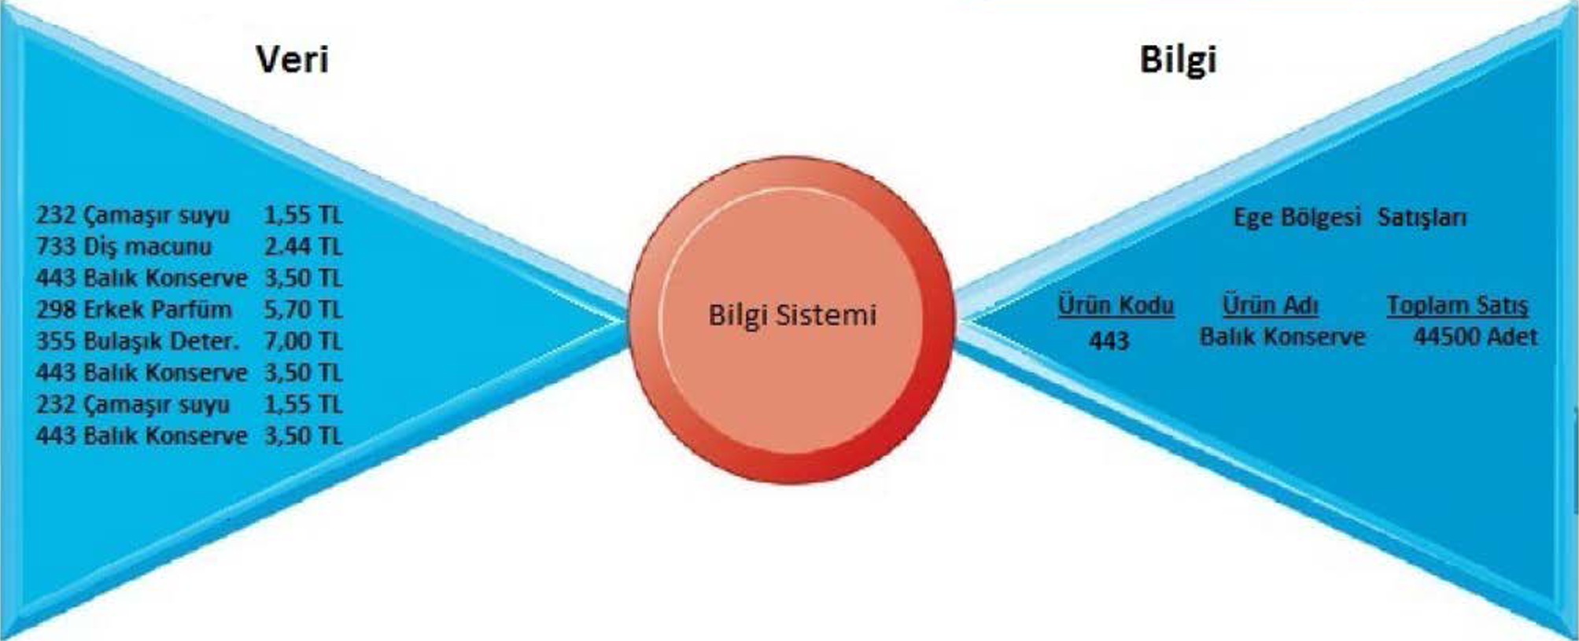
Veri-Enformasyon-Bilgi-Hikmet
Veri: İşletmelerde veya fiziksel çevrelerinde gerçekleşen olayları temsil eden, insanların anlayabileceği ve kullanabileceği şekilde işlenip düzenlenmeden önceki ham gerçekler yığınıdır.
Enformasyon: İnsanlar için anlamlı ve kullanılabilir bir şekle getirilen veriye denir.
Enformasyon

Slide 22
Bilgi Piramidi
İrfan/Hikmet: Bal’ı yemek ve Bal nedir sorusunun cevabını ondan sonra vermek
Bilgi: Bal nedir sorusunun cevabını bilmek
HİKMET
(wisdom)
Bir problemi çözme sonucu kişide oluşan tecrübi bilgi…
Bilgi
knowledge
Enformasyon
information
Veri(data)

Slide 23
Sistem Nedir?
Rakipler
Müşteriler
Devlet
İşlem/Süreç
(Process)
Girdi
(İnput)
Çıktı
(Output)
Geri besleme (feedback)
Paydaşlar
Tedarikçiler

Slide 24
Enformasyon Sistemi Nedir?
Enformasyon Sistemi, teknik olarak bir işletmede karar verme ve kontrolü destekleyecek şekilde enformasyonu toplayan, işleyen, depolayan ve dağıtan birbiriyle ilişkili bileşenlerdir.
Bu fonksiyonların yanında yönetici ve çalışanlara problemleri analiz etmede de yardımcı olmaktadırlar.

Slide 25
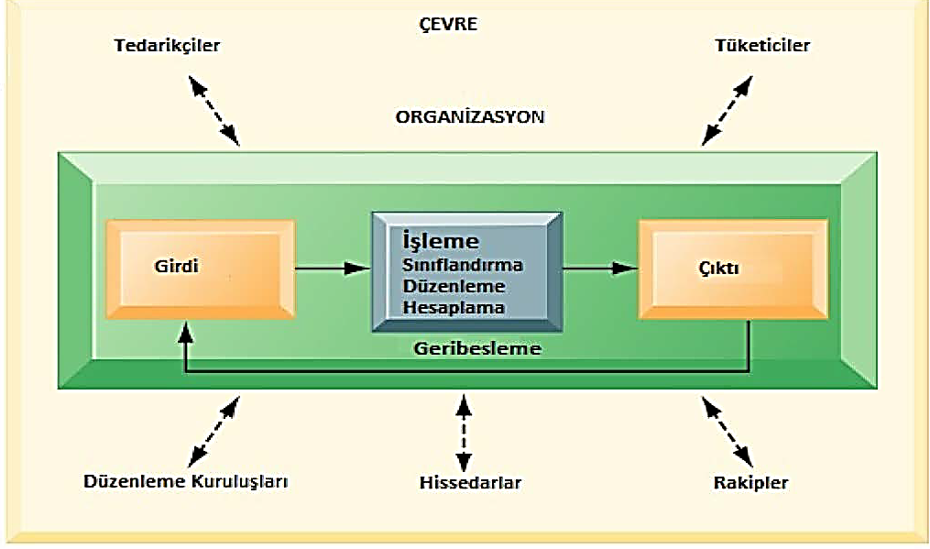
Enformasyon Sistemlerinin Temel Faaliyetleri
Girdi: İşletme veya çevreden ham verinin toplanması
İşleme/Süreç: ham veriyi ihtiyaç duyulan anlamlı bir şekle dönüştürür.
Çıktı: İşlenmiş enformasyonu kullanacak kişilere veya kullanılacağı faaliyetlere iletir.
Geri bildirim: Enformasyon sistemleri aynı zamanda kullanıcılara girdi aşamasına gerekli düzeltmelerin yapılabilmesi için geri dönüş ve kontrol imkânı sunarlar.

Slide 26
Enformasyon Sistemlerinin (ES) Boyutları

Slide 27
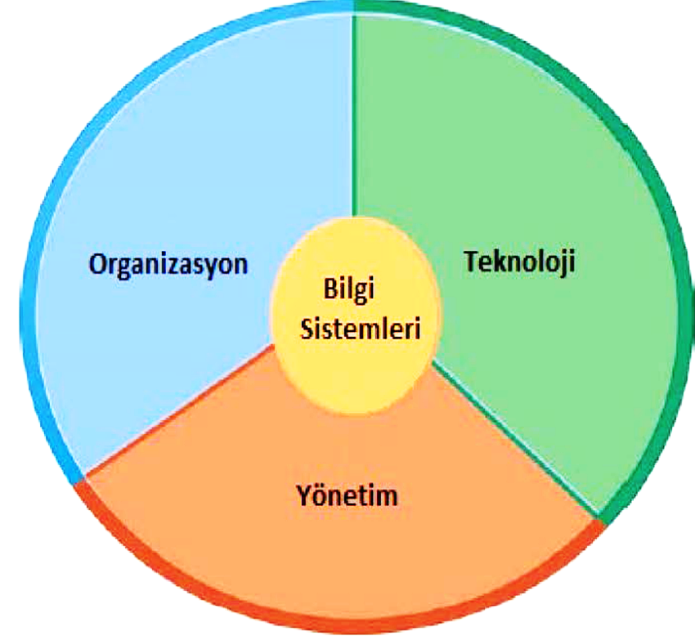
Enformasyon Sistemlerinin (ES) Boyutları
Enformasyon sistemlerini tam olarak anlayabilmek için sistemlerin organizasyon ve yönetim sınırlarını, bilgi teknolojileri boyutunu, işletme içindeki ve çevresindeki sorunlara ve zorluklara çözüm sağlama gücünü anlamak gerekir.
Bu anlayış Enformasyon sistemi okuryazarlığı olarak ifade edilir.
Bilgisayar okuryazarlığı ise sadece bilgi teknolojilerini bilmeye odaklanır.
ES

Slide 28
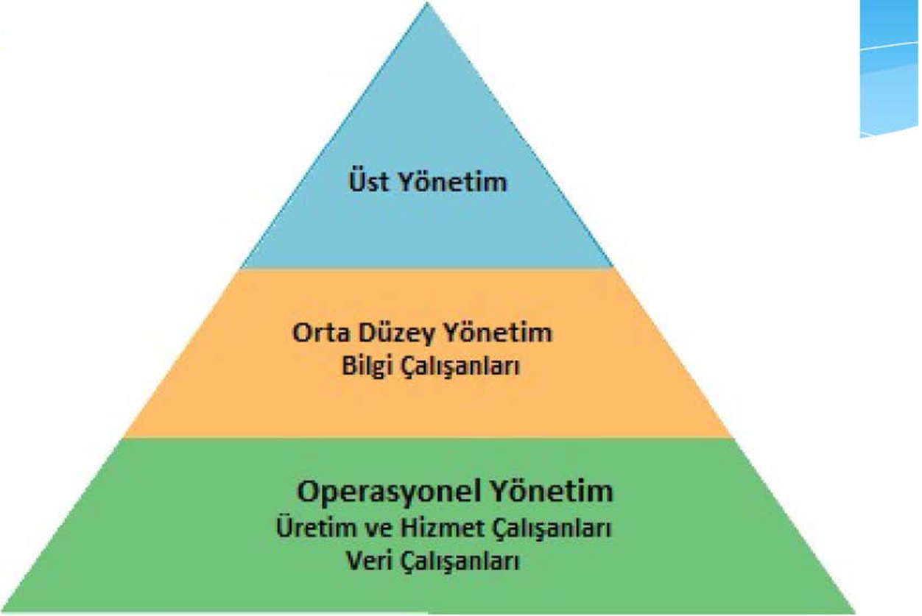
1. Organizasyon
Ürün ve hizmetlerle ilgili uzun dönemli stratejik kararlar
İşletmenin performasının kontrolü
Stratejik kararlar alır.
Stratejik kararlar alır.
Üst düzeyin belirlediği plan ve programları uygular.
Taktiksel kararlar alır.
İşletmenin günlük faaliyetlerini yerine getirmekle sorumludur.
Operasyonel kararlar alır.
Bir örgütün anahtar elemanları insanlar, yapı, süreç, politika ve kültürdür.
Bir işletmedeki yetki ve sorumluluk hiyerarşik olarak düzenlenir.
Herbir seviyedeki çalışanın ihtiyaç duyduğu enformasyon ve buna bağlı olarak aldığı kararlar farklıdır.

Slide 29
Hiyerarşik Yapı ve ES
Stratejik Seviye Üst Düzey Yönetici
Taktiksel Seviye
Yönetim Seviyesi Orta Düzey Yönetici
Bilgi Seviyesi Bilgi &
Veri İşçileri
Operasyonel
Seviye
Operasyonel
Çalışanlar
Satış& Üretim Finans Muhasebe IK
Pazarlama

Slide 30
Organizasyonel Kültür ve YBS
Medeniyetlerin Çatışması…
Her örgütün kendine has bir kültürü ve iş yapma şekli vardır.
Enformasyon sistemlerinin bu kültürle çatışması söz konusu olabilmektedir.
Fakat bu çatışmalar yeni iş politikalarının üretilmesini sağlamaktadır.

Slide 31
2. Yönetim
Yönetimin görevi, işletmelerin karşı karşıya kalabilecekleri durumları keşfetmek, karar vermek ve örgüt problemlerini çözmek için hareket planları hazırlamaktır.
Yöneticiler vakitlerinin büyük kısmını yeni iş, hizmet ve stratejiler geliştirmekle harcamaktadırlar.
Her şeyin çok hızlı değiştiği günümüz dünyasında ise eskiye nazaran karar aşamasını negatif etkileyecek olan belirsizlikler büyük rol oynamaktadır.
Böyle bir durumda ise yöneticilerin bilgi eksikliklerinin giderilip etkili karar vermelerinde enformasyon sistemlerinin rolü çok büyük olmaktadır.

Slide 32
3. Enformasyon Teknolojisi
Donanım: Bir enformasyon sisteminde girdi, süreç ve çıktı faaliyetleri için kullanılan fiziksel ekipmandır. (Bilgisayar, depolama aygıtları ve telekomünikasyon cihazları)
Yazılım: Bilgisayar donanımı bileşenlerini kontrol ve koordine eden detaylı, daha önceden programlanmış komutlardır.
Veri Yönetim Teknolojisi: Fiziksel depolama ortamında verinin düzenlenmesini yöneten yazılımı içermektedir.
Ağ ve Telekomünikasyon Teknolojisi: Fiziksel aygıt ve yazılımların tümünü içermekte ve donanımın farklı parçalarını bağlamakta, veri bir fiziksel konumdan diğerine aktarmaktadır.
Bilgisayarlar arasında veri, görüntü, ses vs. ağlar üzerinden aktarılmaktadır.
Dünyanın en büyük ve en çok kullanılan ağı internettir.
İnternet 230’dan fazla ülkede 1,4 milyardan fazla kullanıcıyı birbirine bağlamaktadır.
İnternetin işletme içi kullanılan sınırlı versiyonu intranettir. Kullanıcılar arasına işletmenin tedarikçi ve müşteriler de eklenip ağ dışa açılırsa buna exranet adı verilir.

Slide 33
3. Enformasyon Teknolojisi (devamı)
World Wide Web: İnternette enformasyonun bir sayfa düzeninde depolanması, elde edilmesi, düzenlenmesi ve görüntülenmesi için evrensel olarak kabul gören standartlar kullanan ve internet tarafından sağlanan bir hizmettir.
Bir işletmenin etkili bir enformasyon sistemine sahip olması için enformasyon teknolojisi alt yapısının iyi bir şekilde tasarlanması gerekmektedir.

Slide 34
Enformasyon Sistemlerine Yönelik İşletme Bakış Açısı
İşletmelerin enformasyon sistemlerine yatırım yapmalarının sebebi ekonomik fayda sağlamaktır.
İşletme enformasyon sistem ve teknolojilerine yatırım kararı alırken geri dönüş oranının yüksek olmasını ummaktadır.
Yüksek geri dönüş, verimlilik artışı, kâr artışı, pazar payında büyüme gibi performans kriterlerinde artış şeklinde kendisini gösterebilir.
Enformasyon sistemleri yöneticilerin daha iyi karar vermelerinde gerekli enformasyon desteği ile yardımcı olarak işletmelerin kârlarının artmasına, maliyetlerinin azalmasına yardım ederler.

Slide 35
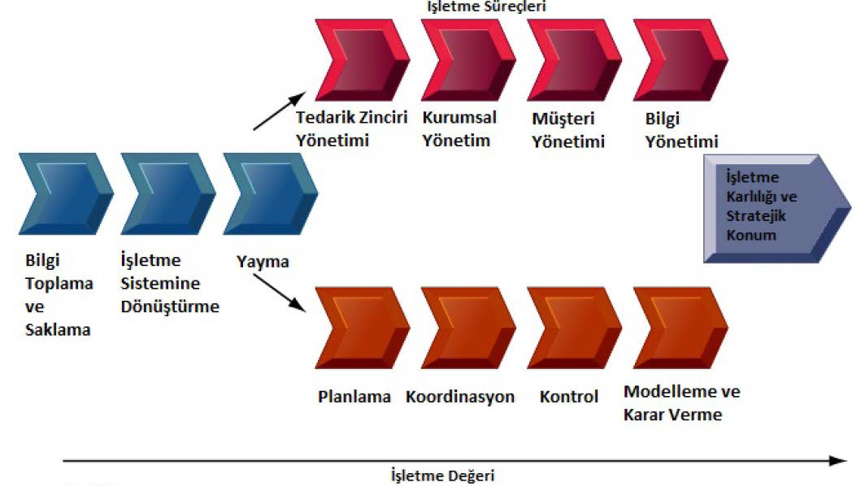
Enformasyon Değer Zinciri
İşletme bakış açısına göre enformasyon sistemleri, yöneticilerin karar vermelerini etkinleştirmek, örgüt performansını artırmak ve sonuç olarak işletme kârını artırmak için enformasyon elde edilen, dönüştüren, dağıtan ve değer katan bir faaliyetler serisinin parçasıdır.

Slide 36
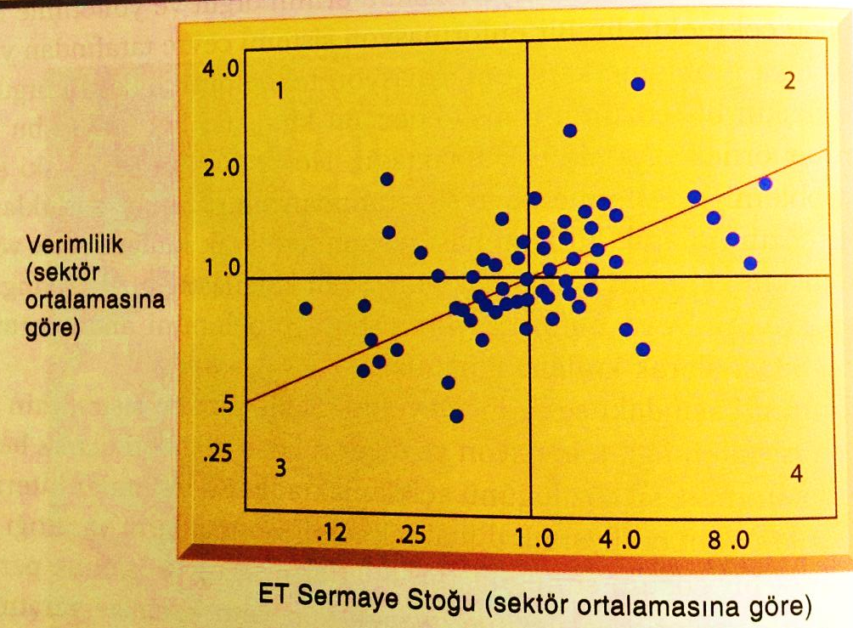
Tamamlayıcı Varlıklar
Enformasyon teknolojilerinin geri dönüşü ile ilgili çalışmalar işletmelerin bu yatırımlardan elde ettikleri geri dönüşlerin farklılık gösterdiğini ortaya koymaktadır.

Slide 37
Tamamlayıcı Varlıklar
İşletmeler arasındaki bu farklılığın sebebi nedir?
Enformasyon teknolojisi yatırımları destekleyici değerler, yapılar, örgütteki davranış yolları ve diğer tamamlayıcı varlıklarla tamamlanmadığında istenen başarıyı sağlayamazlar.
İşletmeler enformasyon sistemlerini uygulamaya geçirdiklerinde eski iş yapış şekillerini değiştirmek zorunda kalırlar.
Bazı işletmeler yeni teknolojiye uygun iş modelini geliştiremediklerinden başarısız olurlar.
Tamamlayıcı varlıklar, herhangi bir yatırımdan değer elde etmek için gerekli varlıklardır.
Örneğin otomobilden değer elde etmek için yol, benzin istasyonu, servis vs. tamamlayıcı varlıklara ihtiyaç duyulur.
Çınar ağacını saksıya dikerseniz o ağaç büyümez bodur kalır. Çünkü büyümesi için tek başına tohum ekmek, sulamak yetmez. O tohumu saksıya değil de geniş bir verimli araziye dikmek gerekir.

Slide 38
Tamamlayıcı Varlıklar
İşletme enformasyon teknolojisi yatırımları konusunda yapılan araştırmalar teknoloji yatırımlarını,
  yeni iş modelleri,
  yeni işletme süreçleri,
  yönetim davranışı,
  örgüt kültürü veya eğitime yatırım ile tamamlayan işletmelerin yüksek miktarda getiri elde ettiklerini göstermektedir.
Bu yatırımlar kısaca örgüt ve yönetim sermayesi olarak bilinmektedir.

Slide 39
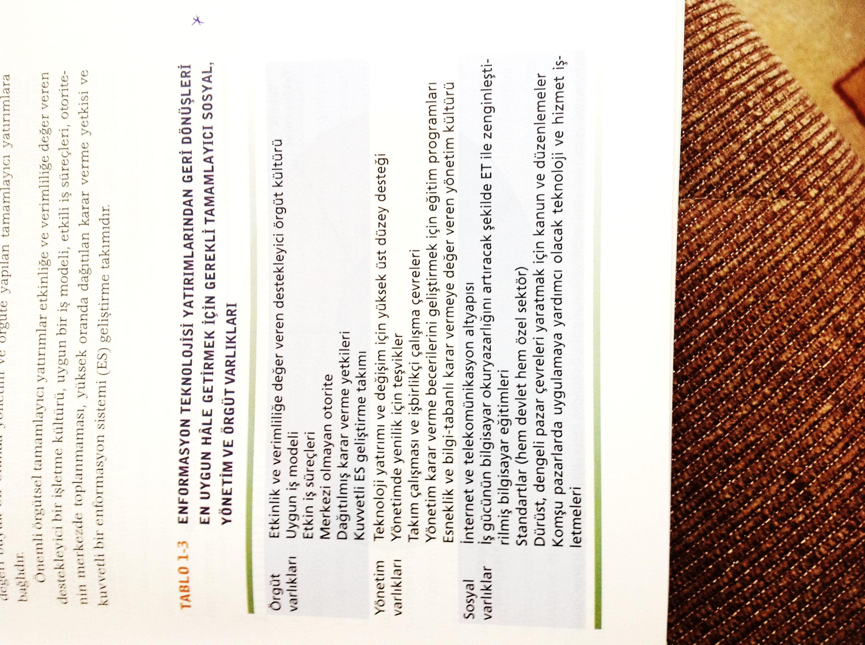
Tamamlayıcı Varlıklar

Slide 40
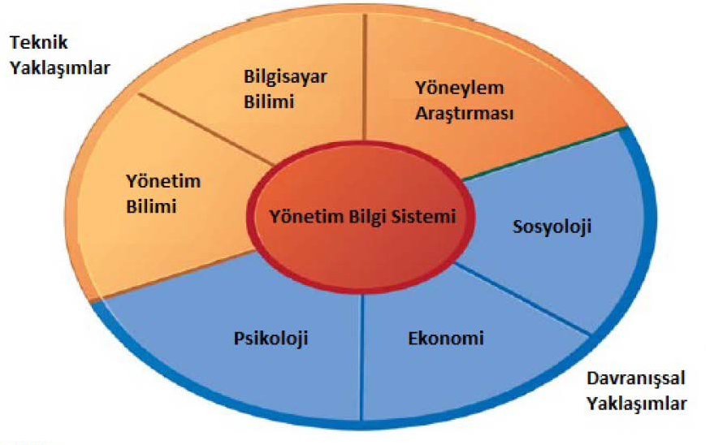
Enformasyon Sistemlerine Çağdaş Yaklaşımlar
Enformasyon sistemleri sadece teknik değil sosyal kavramları da içeren sosyo-teknik sistemlerdir.

Slide 41
Teknik Yaklaşım
Matematik tabanlı modeli vurgulamanın yanında sistemin fiziksel teknoloji ve biçimsel kapasitesi ile ilgilenir.
Teknik yaklaşıma katkısı olan birimler:
  Bilgisayar bilimi: Bilgisayar ile işlem yapma, hesaplama teorileri, etkin veri depolama ve erişim yöntemleri uygulamak ile ilgilenir.
  Yönetim bilimi: Karar verme ve yönetim uygulamaları ile ilgili model geliştirmeyi vurgular.
  Yöneylem araştırması: Örgütlerin taşıma, stok kontrol, işlem maliyetleri vb. optimizasyon modelleri üzerine odaklanır.

Slide 42
Davranışsal Yaklaşım
Enformasyon sistemleri, geliştirilme ve uzun dönemli bakımında ortaya çıkan davranışsal konuları da içermektedir.
Sosyologlar grup ve örgütlerin sistem geliştirmeyi nasıl etkilediği ve bunun yanında sistemlerin birey, grup ve örgütleri nasıl etkilediğini inceler.
Psikologlar, karar vericilerin resmi enformasyonu nasıl algıladığı ve kullandığı konusu ile ilgilenir.
Ekonomistler, enformasyon sistemlerinin dijital ürünler, dijital pazarların dinamikleri ve yeni enformasyon sistemlerinin işletmede kontrol ve maliyet yapılarını nasıl değiştirdiği ile ilgilenirler.
Enformasyon sistem teknolojisi çoğunlukla davranışsal bir problem ortaya çıkarmaktadır.
Kişi ne kadar bilse de anlattıkları karşındakinin anlayabildiği kadardır.

Slide 43
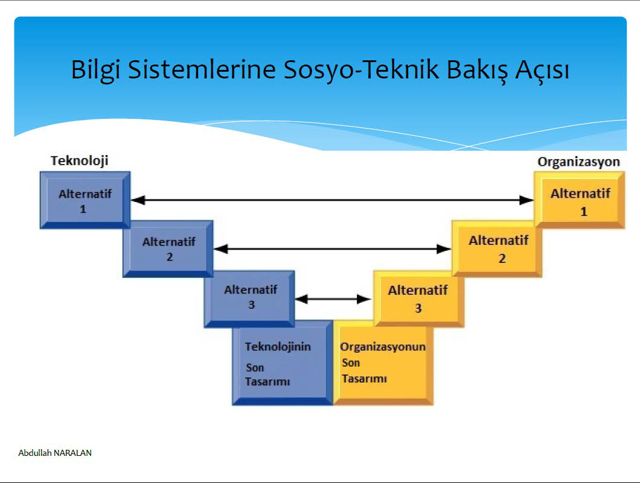
Sosyo-Teknik Sistemler

Slide 44
Yönetim bilişim sistemlerindeki aktörler
Yönetim bilişim sistemlerinde yönetici ve çalışanlar, yasal, sosyal ve kültürel kapsam olmak üzere 4 aktör bulunmaktadır.
Yönetim bilişim sistemleri, bilgisayar bilimi, yönetim bilimi ve yöneylem araştırmasını biraraya getirerek gerçek problemlere ve enformasyon teknolojisi kaynaklarını yönetmeye yönelik uygulamalı sistem geliştirme çözümleri sunar.
Aynı zamanda enformasyon sistemlerinin geliştirilmesi, kullanımı, etkisi ve tipik olarak sosyoloji, ekonomi ve psikoloji alanlarında tartışılan davranış konuları ile ilgilenir.
Sosyo-teknik bakış açısına göre enformasyon teknolojisi maliyetlerin hızla düşmesi ve verimlilik ve kâr artışı sonucunu getirmeyebilir. Enformasyon sisteminin iyi olması işletmede bunun etkin kullanılacağı anlamına gelmemektedir.
Dolayısıyla sistemin teknik ve sosyal boyutların her ikisini de göz önüne alarak geliştirilmesi gerekmektedir.

Slide 45
Tavsiye Edilen İnternet Siteleri
http://mis.sadievrenseker.com/
http://ybsansiklopedi.com/
https://www.youtube.com/channel/UCkkgrhDCJheXQNIFqUVw0_g
https://www.youtube.com/watch?v=5s8IgMfH698&list=PLh9ECzBB8tJP8vpIM91W1k_qoGI10ikh1

